Slide 1
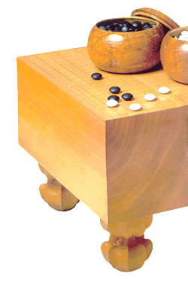
Découverte du Jeu de Go
« Le plus fascinant des jeux de stratégie »
Origine : ~ 2000 ans av. J.C.
Evolution en orient
Arrivée en occident
Influence sur la société actuelle
Présentation des règles du jeu
Luc Ronayette
Administrateur du club de Go de Grenoble
Secrétaire-adjoint de la Fédération Française de Go

Slide 2
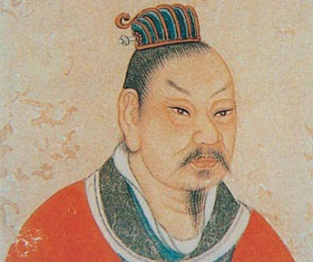
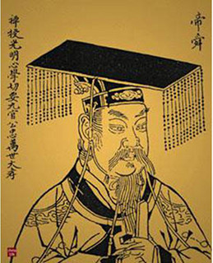
Origine
Toujours un mystère…
Une possibilité : né au Tibet
Des fouilles archéologiques dans des terrains datés de plus de 4000 ans ont exhumé des objets pouvant être considérés comme étant des pierres de jeu de go
Autre possibilité : né en Chine
Une légende évoque le fait qu’il aurait été inventé par l’empereur Yao pour occuper son fils Danzhu (héritier naturel jugé trop peu vertueux) alors qu’il désignait son gendre Shun comme successeur.
Une autre légende évoque le fait qu’il aurait été inventé durant le règne de l’empereur Jie Gui (1818-1767 av. J.C.) par un vassal nommé U, qui aurait inventé ce jeu pour distraire son suzerain
Quoi qu’il en soit :
C’est le plus vieux jeu de stratégie qui nous soit parvenu
Empereur Yao
(2324-2206 av. J.C.)
Empereur Shun
(2294-2184 av. J.C.)

Slide 3
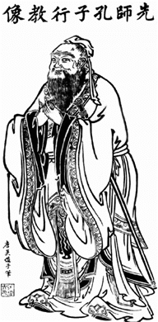
Origine
Premières références avérées : Chine
Evocation du jeu de go dans « Annales des Printemps et Automnes » ou « Annales du pays de Lu »
chroniques des règnes de 12 princes de l’Etat de Lu écrites par plusieurs générations de scribes entre 722 et 481 av. J.C. → description extrêmement succincte et dans un style dépouillé des principaux évènements politiques, diplomatiques et militaires, intervenus à Lu ainsi que quelques phénomènes naturels (éclipses, inondations, tremblements de terre).
Evocation du jeu de go dans « Entretiens » ou « Analectes »
compilation de discours de Confucius (551-479 av. J.C.) et de ses disciples ainsi que de discussions entre eux
Les premiers traités de go apparaissent en Chine sous la dynastie Han (25-220 ap. J.C.)
La plus ancienne retranscription de partie qui nous soit parvenue est une partie disputée entre Sun Ce, prince de Wu, et Lu Fan, son général, qui a été partiellement retranscrite (seulement les 47 premiers coups joués) dans un traité écrit à la fin de la dynastie Han : « Les diagrammes de Wu ».
Portrait de Confucius
donnant une leçon

Slide 4
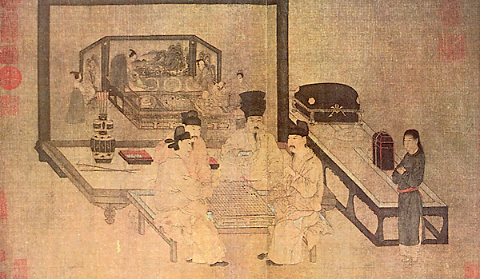
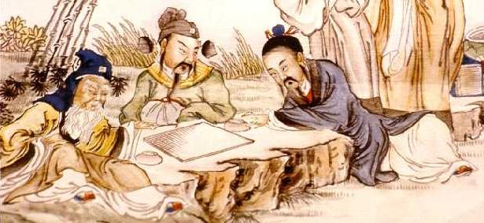
Evolution en orient / période pré-classique
Chine
Durant la dynastie Han (25-220 ap. J.C.)
Le jeu de Go est porté au rang d’ art sacré au même titre que la peinture, la musique et la calligraphie.
Durant les dynasties suivantes (Jin, Sui, Tang, Song, Liao …)
La pratique du jeu se développe chez les "classes supérieures éduquées" (cour de l’empereur, écrivains, moines…)
Exportation du jeu de Go
Corée : au Ve siècle
Japon : au VIIe siècle
Bo Juyi, (772-846), poète chinois de grand renom durant la dynastie Tang (618-907) a écrit :
Des moines de la montagne sont assis jouant au go,
Sur le tablier l’ombre lumineuse des bambous,
On ne voit personne à travers le feuillage chatoyant,
Mais de temps en temps on entend le claquement d’une pierre.
Partie de go à la cour durant la dynastie Song du Nord (960-1127)
Illustration du poème de Bo Juyi

Slide 5
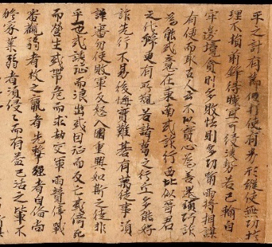
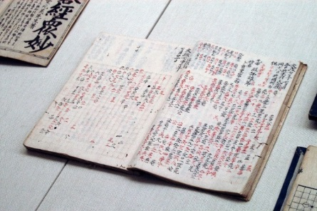
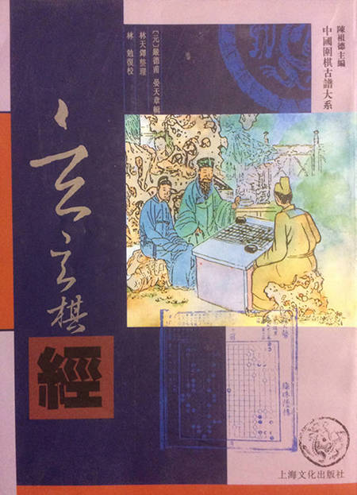
Evolution en orient / période pré-classique
Chine
Divers ouvrages sont écrits
Manuel de base
« Dūnhuáng Qíjīng » "Le jeu de go de Dunhuiang"
Ecrit au VIe siècle. Auteur inconnu
Manuel d’apprentissage
« Qijing Shisanpian » "Le jeu de go en 13 chapitres"
Écrit entre 1049 et 1054 par Zhang Ni
Les parties sont jouées avec 4 pierres (2 blanches et 2 noires)
déjà posées sur le plateau
Pratique du jeu
« Xuan xuan qi jing » Recueil de problèmes
Ecrit en 1349 par Yan Defu et Yan Tianzhang
Dūnhuáng Qíjīng
(original conservé à la librairie de Londres).
Qijing Shisanpian
(copie du texte original)
Librairie de Pékin
Xuan xuan qi jing
(une des nombreuses rééditions)
Librairie de Pékin

Slide 6
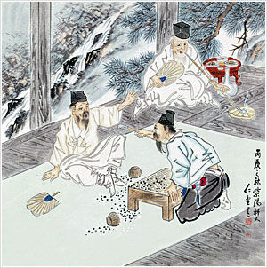
Evolution en orient / période pré-classique
Corée
Moine Do-rim
enseignant le go
???
Arrivée du go au Ve siècle dans les 3 royaumes :
3 royaumes de Silla, Baekje, Goguryeo (57 av. J.C. - 668)
Un écrit rétrospectif mentionne qu’en l’an 475 :
un moine du nom de Do-rim arrive au royaume de Baekje en demandant l’asile politique au roi Kae-ro.
le moine, fin lettré et joueur de go, venait du royaume Goguryeo d’où il disait avoir été chassé par le roi Jang-su.
en réalité, Do-rim était chargé d’espionner Kae-ro pour le compte de Jang-su.
après quelques années passées à acquérir la confiance de Kae-ro, Do-rim a pu envoyer suffisamment d’informations à Jang-su pour lui permettre d’envahir en seulement 7 jours et sans trop d’effusion de sang le royaume de Baekje (le roi Kae-ro a néanmoins été tué).
Ceci est donc le premier incident diplomatique en lien avec le go…
Période Silla (668-698) : unification des trois royaumes
Royaume de Balhae (698-918) puis royaume de Goryeo (918-1392) puis période Joseon (1392-1910)
Peu de diffusion du jeu en dehors des cours où il est pratiqué par les rois, les princes, quelques généraux et ministres de haut rang

Slide 7
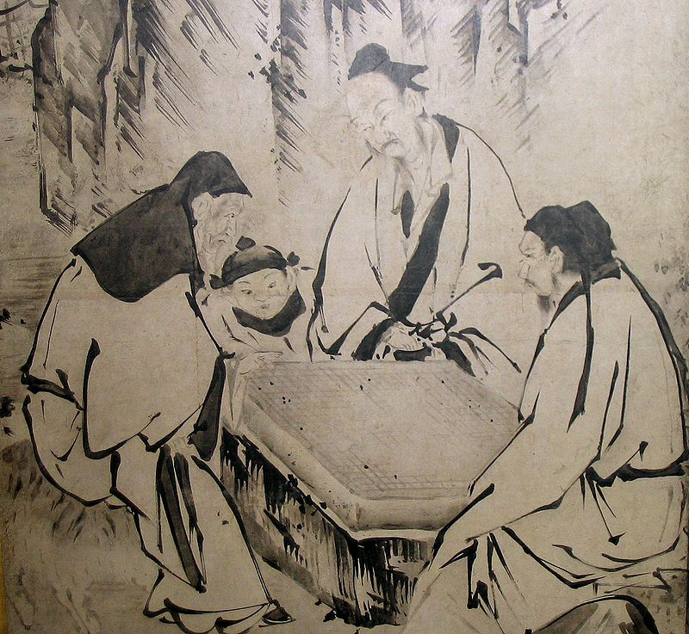
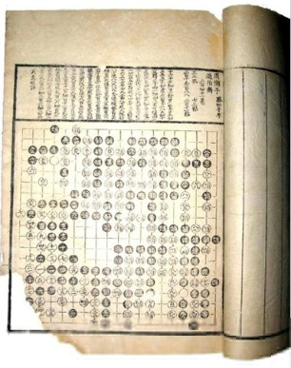
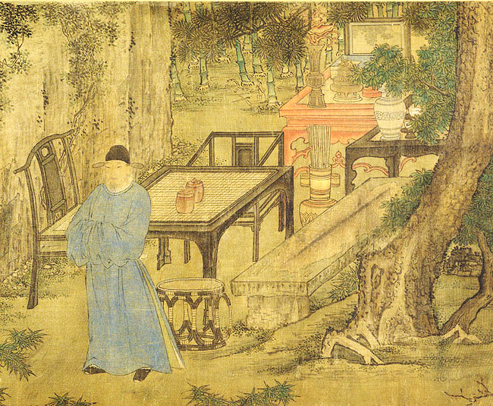
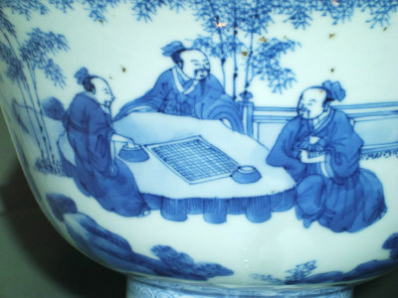
Evolution en orient / période pré-classique
Chine
Dynastie Ming (1368-1644)
Evolution du système de décompte des points
passage au décompte "à la chinoise" : territoire + pierres
permet de résoudre tous les cas litigieux
Guo Bailing (1587-1662), daguoshou "grand maitre", écrit :
Guanzi Pu (recueil de 1473 problèmes)
Sanzi Pu (“Parties à 3 pierres”)
Sizi Pu (“Parties à 4 pierres”)
Dynastie Qing (1644-1911)
En 1881 Deng Yun Huei écrit un livre ("Collection de parties de Yi Chien Jai")
169 joueurs sont recensés et classés de la manière suivante :
Joueurs de 1ère classe : 9
Joueurs de 2ème classe : 41
Joueurs de 3ème classe : 28
Joueurs de 4ème classe : 35
Joueurs fameux (qu’on appellerait maintenant "personnalités") : 56
Joueurs de go. Dynastie Ming vers 1550
(détail d’un tableau dépliant en 6 volets appelé « Les quatre accomplissements » )
Une page de problème du
Guanzi Pu
Un élégant au jardin des abricots
Dynastie Ming 1437
Détail d’un bol
Dynastie Qing 1720

Slide 8
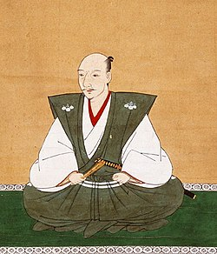
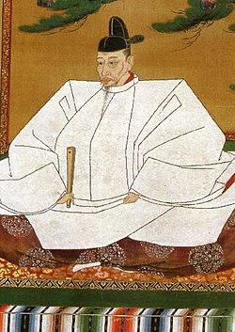
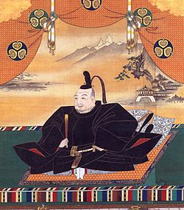
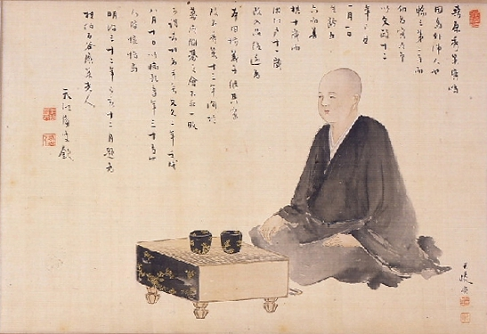
Evolution en orient / période pré-classique
Japon
XVIe siècle : unification du Japon par les 3 shoguns
Apparition du premier système officiel de joueurs professionnels
Quatre écoles de go (Honinbo, Hayashi, Inoue et Yasui) sont créées
Elles se disputent des postes de joueur de go "fonctionnaires" payés par l’Etat
Elles se disputent surtout le titre de godokoro (meilleur joueur de go) qui fait la renommée de l’école
La théorie est intensivement travaillée
Evolution des règles (début de partie depuis un plateau vide)
Travail sur les formes et les situations (tsumego)
Le niveau de jeu augmente considérablement
Estimation du niveau relatif des joueurs (création échelle dan)
Plusieurs joueurs laissent leurs noms dans l'histoire
Pour n’en citer qu’un : Kuwabara Torajirō (1829-1862)
(plus connu sous le nom de Honinbo Shusaku)
Oda Nobunaga
Toyotomi Hideyoshi
Tokugawa Ieyasu
Honinbo Shusaku

Slide 9
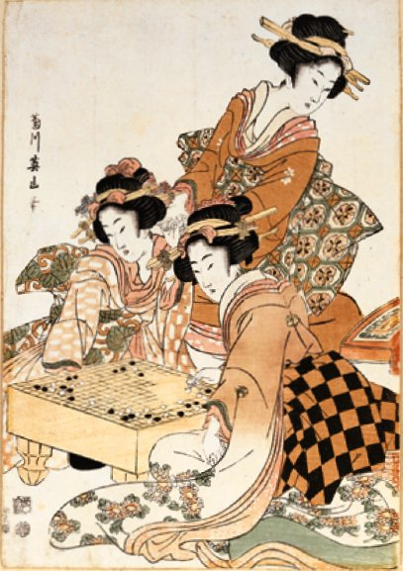
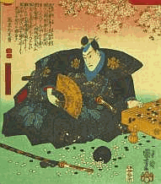
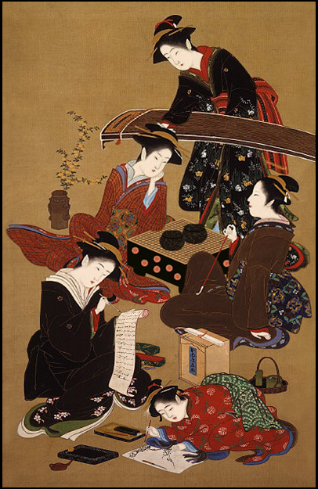
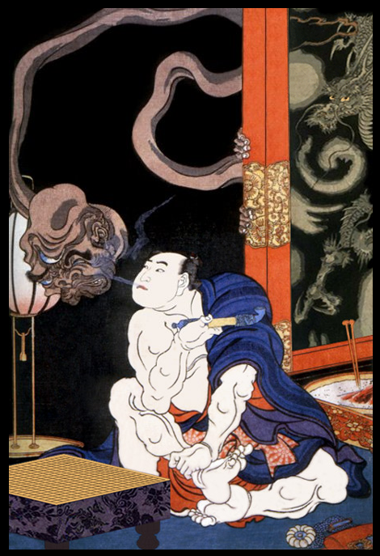
Evolution en orient / période pré-classique
Japon XVIe → XXe siècle
Le jeu de go est aussi pratiqué par des amateurs Il fait partie des 4 arts traditionnels
en dehors des écoles de professionnels. (peinture, calligraphie, musique, go)
que toute personne éduquée doit maitriser
Apparition
échelle de
niveau kyu
???
Samouraï
Geisha
(estampe de Kikukawa Eizan, vers 1811)
Lutteur de sumo
Onogawa Kisaburō
(1756-1806)

Slide 10
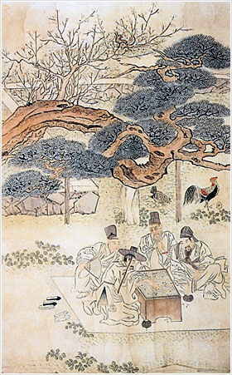
Evolution en orient / période classique
Corée
Fin du XVIe / début du XVIIe :
Le jeu de go sort enfin du cadre fermé des cours royales
La notion de Go comme un des 4 arts sacrés qu’il faut apprendre et maîtriser dans le cadre d’une bonne éducation a été importée :
soit du Japon à l’occasion des tentatives d’invasion de la Corée en 1592 et 1597-1598
soit de Chine à l’occasion de l’annexion et la vassalisation de la Corée aux mandchous en 1637
Le go commence à se répandre dans les classes supérieures civiles et militaires
Jusqu’au début du XXe siècle :
Le jeu (appelé Sunjang Baduk) est joué d’une manière particulière :
Les 16 premiers coups de la partie sont imposés et ce n’est qu’au 17ème coup que le joueur qui a les noirs peut jouer le premier coup « libre ».
A la même époque :
en Chine : ce ne sont que les 4 premiers coups qui sont imposés
au Japon : il n’y a plus de coup imposé en début de partie et les joueurs sont libres de commencer à jouer où ils le désirent
Conséquences :
les débuts de parties sont moins diversifiés et laissent beaucoup moins de possibilités de développement de l’influence
pour compenser cela, le milieu de partie doit être plus performant
ceci est sans doute à l’origine du style de jeu coréen qui est jugé plus combatif et agressif que les styles de jeu chinois et japonais

Slide 11
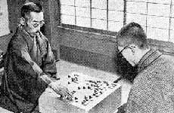
Evolution en orient / période classique
Japon
1868 : restauration Meiji
L'empereur reprend le pouvoir aux shoguns
Fin de la rémunération des écoles de go par l'État
Des mécènes prennent le relais
Le système professionnel japonais réussit à survivre
1924 : fondation de la Nihon Ki-in
Devient la principale association de joueurs professionnels
Existe toujours de nos jours
1938 : célèbre partie
Disputée entre Tamura Hoju / Honinbo Shusai (1874-1940), 21e et dernier grand maître de l'école Honinbo, et Kitani Minoru (1909-1975), brillant représentant de la jeune génération Nihon Ki-in
Cette partie a été immortalisée dans le roman "Le maître ou le tournoi de go" de Kawabata Yasunari (1899-1972), prix Nobel de littérature en 1968
Elle est considérée comme étant l’évènement qui marque la transition au Japon entre la période classique et la période moderne
Honinbo Shusai vs Kitani Minoru

Slide 12
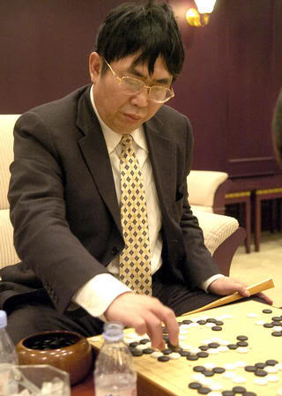
Evolution en orient / période moderne
Chine
1911 : révolution → renversement de la dynastie Qing → le Kuomintang (parti nationaliste) prend le pouvoir et crée la République de Chine
Disparition des joueurs professionnels qui vivaient dans l’entourage de la cour impériale
Pour vivre, les joueurs partent au Japon fréquenter les écoles professionnelles
1949 : prise du pouvoir par Mao Zedong → création de la République Populaire de Chine
1957 : création du championnat national de go
1960 : Chen Yi, Ministre des affaires étrangères ramène en Chine 5 joueurs professionnels japonais
Les professionnels japonais remportent 32 des 35 parties jouées contre les joueurs chinois
L’orgueil national est piqué au vif, les dirigeants chinois comprennent l’importance de se réapproprier ce jeu traditionnel
Le jeu de go est reconnu en tant que sport national
1962 : Création de la Zhongguo Weiqi Xiehui (Association Chinoise de Go)
Similaire à la Nihon Ki-in japonaise → renouveau des joueurs professionnels chinois
1966 - 1975 : révolution culturelle prolétarienne
Les intellectuels sont envoyés travailler dans les champs → les joueurs de go également
Le championnat national de Go est suspendu de 1967 à 1973
1979 : Nie Weiping (1952- …) : remporte le premier championnat du monde
1982 : Chen Zude (1944-2012) : premier chinois à atteindre le niveau 9ème dan pro
1984 : Création des rencontres annuelles de go entre Chine et Japon
Nie Weiping remporte les 3 premières éditions en 1984,1985,1986 (et s’incline en finale en 1987)
Nie Weiping

Slide 13
Evolution en orient / période moderne
Corée
Depuis 1637 : la Corée est vassale de la Chine
1894 : rébellion paysanne du Donghak :
La Corée demande à la Chine d’intervenir mais cette dernière ne fait rien
La Corée signe alors une alliance militaire avec le Japon
1905 : la Corée devient protectorat japonais
1910-1945 : la Corée est annexée par le Japon qui en fait une province
Le Sunjang Baduk et ses règles spéciales disparait et est remplacé (mais continuera à être appelé baduk) par le igo japonais aux règles plus modernes
1937 : Cho Nam-cheol (1923-2006) alors âgé de 14 ans part au Japon et devient l’élève de Kitani Minoru à la Nihon Ki-in
1945 : suite à la capitulation du Japon, la Corée est libérée
mais divisée entre le nord sous influence soviétique et le sud sous influence américaine…
Cho Nam-cheol, devenu joueur professionnel de la Nihon Ki-in, revient vivre en Corée du Sud et fonde la Hansung Kiwon, première académie de go coréenne. Il est considéré être le père fondateur du go moderne en Corée
1955 : création en Corée du Sud de la Hankuk Kiwon association de go coréenne également appelée KBA (Korean Baduk Association)
première rencontre internationale avec des joueurs chinois.

Slide 14
Evolution en orient / période moderne
Japon
1938 : partie entre Honinbo Shusai et Kitani Minoru
Marque un tournant historique : défaite du go ancestral historique japonais traditionnel face au go moderne de la jeune association Nihon Ki-in créée en 1924
Arrivée de sponsors dans le monde du go
Les titres existants (jusque là honorifiques) deviennent la propriété de sponsors qui organisent des tournois richement dotés
Désormais le meilleur joueur :
n’est plus le grand maitre d’une école qui possède le titre à vie
est le tenant d’un titre qui est remis en jeu chaque année
La couverture médiatique prend de l’ampleur
1941 : premier titre Honinbo de l’ère moderne
Sekiyama Riichi / Honinbo Risen (1909-1970)
1950 : une deuxième association professionnelle nait : Kansaï Ki-in
Créée suite à un différent entre la Nihon Ki-in d’Osaka et la Nihon Ki-in de Tokyo
De nouveaux titres sont créés :
1953 : Oza
1962 : Meijin et Judan
1975 : Tengen
1976 : Gosei
1977 : Kisei

Slide 15
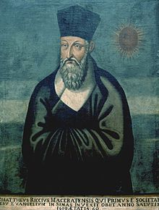
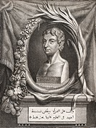
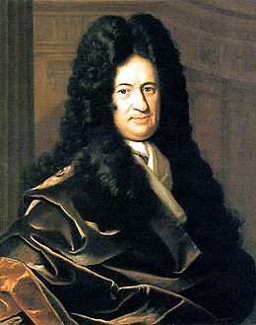
Arrivée en occident
1615 : première référence
Matteo Ricci (1552-1610), missionnaire jésuite italien : a passé les 30 dernières années de sa vie en Chine à initier de nombreux échanges culturels avec l’occident. Il a découvert l’existence du jeu de go et l’a relaté dans ses carnets. 5 ans après sa mort ses carnets sont traduits en latin et publiés par Nicolas Trigault (1577-1628), également missionnaire jésuite, puis sont ensuite traduits et publiés dans 16 langues européennes.
Il ne semble pas qu’il ait ni appris les règles ni pratiqué le jeu.
1694 : deuxième référence
Thomas Hyde (1636-1703), professeur à l’Université d’Oxford : spécialiste des langues orientales et de l’histoire des jeux publie « De ludis Orientalibus libri » (Livre sur les jeux orientaux) qui comporte 7 pages au sujet du jeu de go. Il semble qu’il ait appris les rudiments du jeu en 1687 au contact d’un diplomate chinois en poste en Angleterre.
Cela en fait donc le premier occidental initié au jeu de go.
1710 : troisième référence
Gottfried Wilhelm Leibniz (1646-1716), mathématicien et philosophe : a écrit au sujet du go dans son article « Annotatio de quibus Ludis » (Notes sur les jeux), : « Même si nous ne connaissons pas toutes les règles de ce jeu, le nombre de pierres et la taille du plateau me laissent penser qu’y jouer est très difficile et requiert de grandes compétences. »
Il est certain qu’il n’a pas eu connaissance des règles du jeu.
Jusqu’à la fin du XIXe siècle
Plusieurs voyageurs occidentaux de retour d’orient mentionnent un contact avec le jeu de go mais aucun ne semble avoir vraiment appris à y jouer.

Slide 16
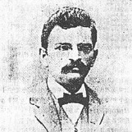
Arrivée en occident / Europe, USA
1880 : début du go en Europe
Oskar Korschelt (1853-1940), ingénieur chimiste allemand.
Il a vécu au Japon entre 1875 et 1884 où il a rencontré Honinbo Susho (1838-1886)
Honinbo Susho lui a appris à jouer au go et l’a entrainé pendant plusieurs années jusqu’à ce qu’il devienne un joueur d’un niveau de jeu quantifiable (il est relaté que sur la fin de son séjour au Japon Oskar Korschelt jouait avec Honinbo Susho des parties à seulement 6 pierres de handicap)
Cela en fait donc le premier occidental véritablement joueur de go.
Il a publié en 1880 un article assez complet « Das Japanisch-Chinesische Spiel Go » (Le jeu sino-japonais de go) puis en 1884 un livre intitulé « Das Go spiel » (Le jeu de go) qui a par la suite été traduit en anglais en 1966 sous le titre "The Theory and Practice of GO"
A noter : comme Oskar avait appris le go au Japon, son article et son livre ont été écrit en utilisant les termes de go japonais. Par la suite, son article et son livre ayant fait références, tous les écrits occidentaux ultérieurs ont adopté l’utilisation de la terminologie japonaise qui est encore celle qui est utilisée de nos jours.
Le go commence à être pratiqué en Europe
D’abord en Allemagne et en Autriche puis, par la suite, en Grande-Bretagne et aux Pays-bas.
1914 : arrivée du go aux Etats-Unis
Edward Lasker (1885-1981) ( ≠ son cousin Emanuel Lasker (1868-1941))
Tous deux joueurs d’échecs prussiens de haut niveau émigrés aux Etats-Unis.
Edward, un peu moins doué aux échecs qu’Emanuel (qui a remporté plusieurs fois le championnat du monde entre 1894 et 1921), lit en 1905 l’article d’Oskar Korschelt et commence à s'intéresser au jeu de go. Il écrit en 1907 : « Les règles du go sont si élégantes, organiques et rigoureuses que si des formes de vie intelligentes existent dans l’univers elles jouent certainement au go”. Il amène le go aux Etats-Unis lorsqu’il émigre en 1914.
20 ans plus tard, en 1934, Edward est un des 3 co-fondateurs de l’American Go Association

Slide 17
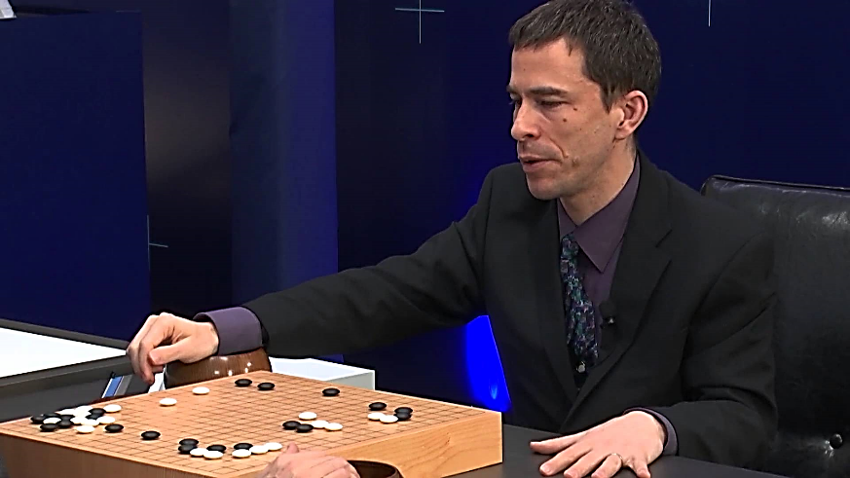
Arrivée en occident / Europe, USA
Le go se développe en occident
Création de fédérations nationales :
1934 : Etats-Unis
1937 : Allemagne
1953 : Grande-Bretagne
1959 : Pays-Bas
1970 : France
etc.
Structuration du go Européen :
1938 : premier championnat d’Europe de Go
1957 : création de l’European Go Federation (actuellement 37 pays membres)
1992 : création de l’European Go Cultural Center à Amsterdam
Les occidentaux sont admis dans les écoles professionnelles japonaises :
Pour n’en citer que deux :
1978 : Manfred Wimmer (1944-1995), Autriche → 2 dan Kansaï Ki-in → premier occidental à devenir joueur professionnel
1981: Michael Redmond (1963-…), Etats-Unis → 9 dan Nihon Ki-in → premier occidental à atteindre le top niveau professionnel (en 2000)
Michael Redmond (1963-…), Etats-Unis
Premier joueur occidental à avoir atteint
le top niveau de 9 dan professionnel (en 2000)

Slide 18
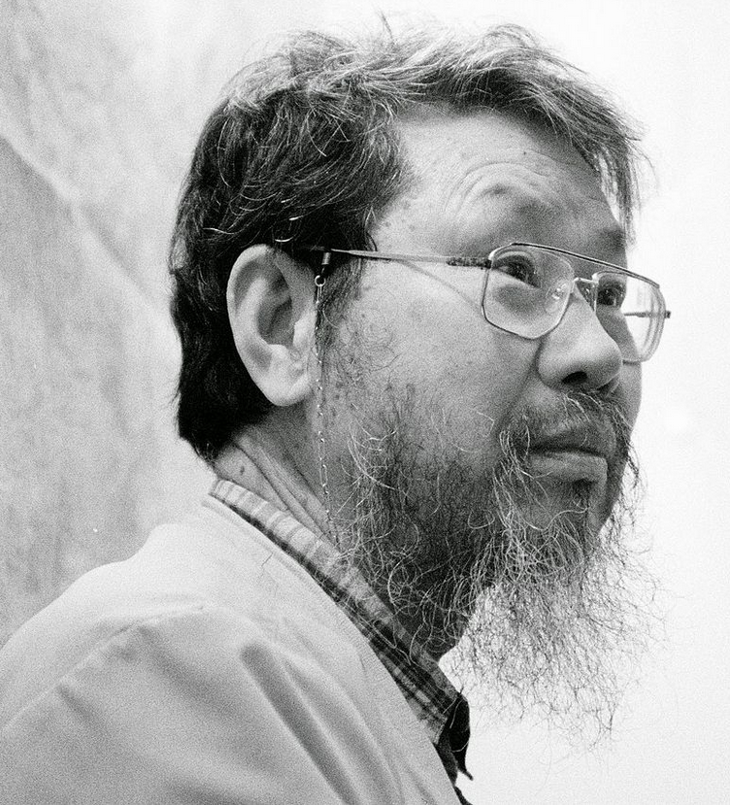
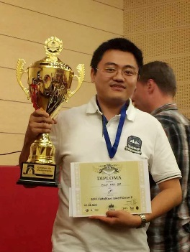
Arrivée en occident / France
1965 : Claude Chevalley (1909-1984), professeur de mathématiques
A découvert le go lors de ses voyages au Japon et aux Etats-Unis. Il initie certain de ses élèves (dont Jacques Roubaud)
1969 : début officiel du go en France
"Petit traité invitant à la découverte de l’art subtil du go" écrit par Pierre Lusson, Georges Perec et Jacques Roubaud.
Des joueurs se retrouvent dans une librairie parisienne "L’impensé radical" et fondent le premier club de go français
Premier article de presse française sur le go dans l’Express intitulé "Les nouveaux mordus du morpion japonais"
Lim Yoo Jong, coréen, joueur amateur 5d, découvre le petit groupe de joueurs français et les prend comme disciples
1970 : création de l’Association Française de Go (qui devient la Fédération Française de Go en 1978)
1971 : premier championnat de France : Patrick Mérissert est le premier champion
1973 : premier tournoi de Paris
1976 : Patrick Mérissert, 4 dan, devient champion d'Europe
1979 : premier n° de la Revue Française de Go
1981 : La FFG regroupe 30 clubs et compte 300 adhérents
1985 : la FFG regroupe 60 clubs et compte plus de 500 adhérents
1991 : la FFG envoie le premier jeune français étudier dans une école professionnelle (Nihon Ki-in)
Farid Ben Malek (obtiendra le diplôme 1d Shidoin qui n’autorise cependant pas à participer aux compétitions pro japonaises)
2005 : la FFG embauche un pédagogue : Fan Hui, joueur professionnel chinois 2p
2006 : la FFG compte 100 clubs et 1650 adhérents (record historique dû au phénomène Hikaru)
2013 à 2015 : Fan Hui, naturalisé français en 2012, est 3 fois d’affilé champion d’Europe
2015 : la France est championne d’Europe par équipe
Fan Hui 2p, Thomas Debarre 6d, Benjamin Dréan-Guénaïzia 6d et Tanguy Le Calvé 6d
2018 : la FFG compte 95 clubs et 1400 adhérents (~ 50 000 personnes savent jouer au go en France)
Lim Yoo Jong
"Maitre Lim"
(1924-2016)
Fan Hui
(1981-…)

Slide 19
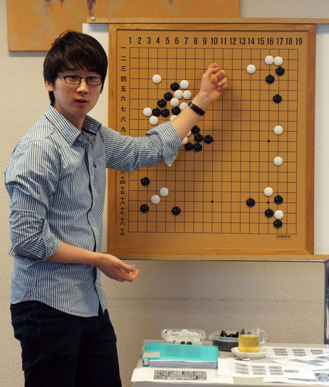
Arrivée en occident / France / Grenoble
1973 : Création du club de Go de Grenoble (5ème club créé en France) à l’initiative de André Kahane, professeur de physique à l’UJF, ancien élève de l’ENS Paris où il avait appris à jouer
2009 : création d’une école de go pour les jeunes (2 RV/semaine: mercredis et samedis après-midis)
Depuis 2016 :
un salarié qui enseigne le go (école de go du club, écoles primaires de Fontaine et Grenoble, cours particuliers, formations en entreprise etc.)
3 des 6 meilleurs joueurs actuellement en France sont grenoblois (dont In-seong Hwang, 8d, actuellement 2ème meilleur joueur en Europe et pédagogue salarié de la FFG depuis 2014 à la suite de Fan Hui)
2017 : record du nombre d’adhérents d’un club de go Français : plus de 140 (dont 70 < 18 ans)
Quelques extraits récents du palmarès du club :
2017
Club champion de France par équipe pour la 4ème année consécutive : Inseong Hwang, Motoki Noguchi, Baptiste Noir, Toru Imamura
Championne de France jeunes – catégorie < 20 ans : Ariane Ougier
Championne de France féminine : Ariane Ougier
Champion régional Rhône-Alpes : Motoki Noguchi
2016
Club champion de France par équipe pour la 3ème année consécutive
Champion régional Rhône-Alpes : Motoki Noguchi
Champion de France Jeunes – catégorie < 16 ans : Aurélien Morel
2015
Club champion de France par équipe pour la 2ème année consécutive
Champion de France Open : Motoki Noguchi
Vice-champion de France jeunes – catégorie < 18 ans : Sylvain Bousquet
Vice-champion de France primaire – catégorie < 12 ans : Ismaël Fathallah
2014
Club champion de France par équipe
Champion de France – catégorie jeunes < 18 ans : Fréderic Schlatner
In-seong Hwang, 8d

Slide 20
Société actuelle / Classement des joueurs
2 échelles de niveaux distinctes
Amateurs : niveaux kyu et niveaux dan
Professionnels : seulement niveaux dan
Pas de niveau dan amateur > 8
à ce niveau normalement le joueur est professionnel
il n’existe qu’une poignée de joueurs amateurs 8d au monde
seulement 3 en Europe et ce sont des orientaux qui étaient élèves dans des écoles de go mais qui n’ont pas réussi à devenir pro
il est généralement admis que 1p = 7d
Type de rang | Niveau | Signification
Kyu à 2 chiffres | 30k à 20k | Joueurs amateurs débutants
 | 19k à 10k | Joueurs amateurs éclairés
Kyu à 1 chiffre | 9k à 1k | Joueurs amateurs intermédiaires
Dan amateur | 1d à 8d | Joueurs amateurs forts
Dan professionnel | 1p à 9p | Joueurs professionnels

Slide 21
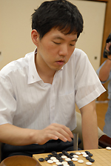
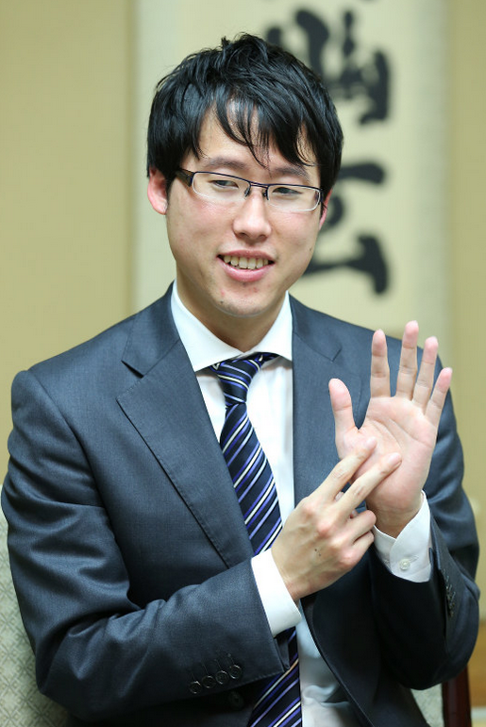
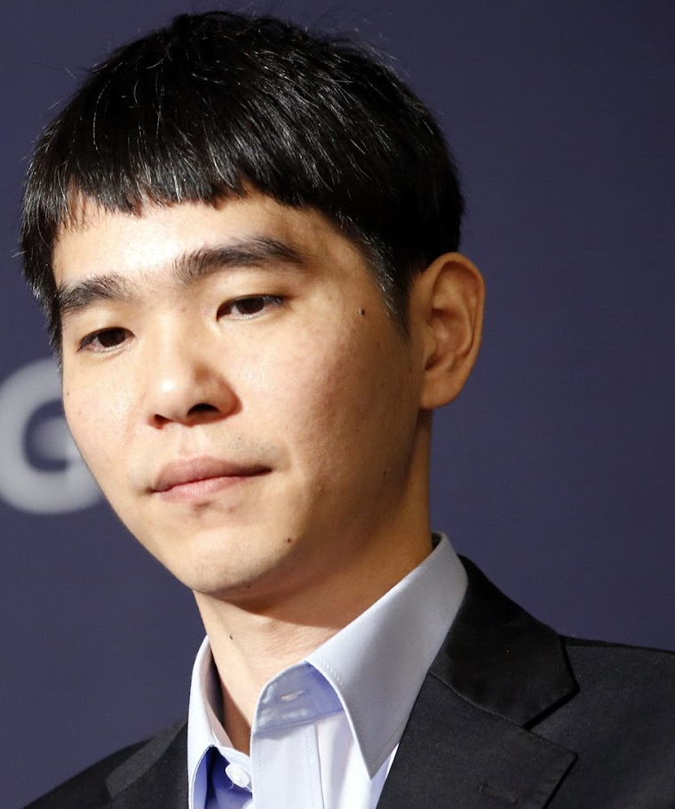
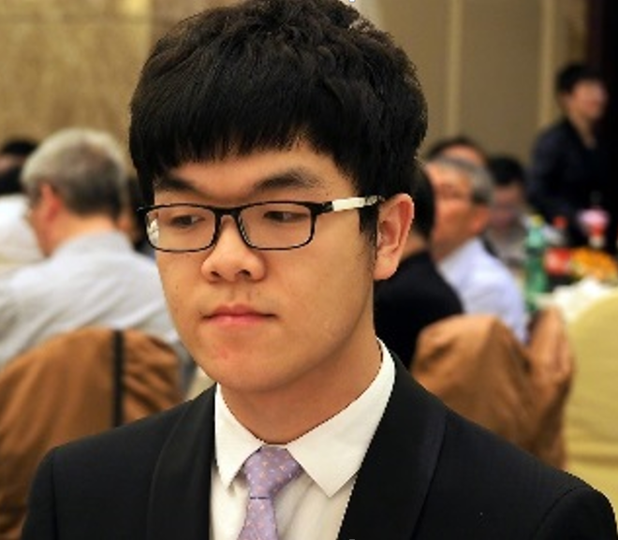
Société actuelle / Meilleurs joueurs
Jusqu’en 2016, la domination a toujours été orientale
Depuis le XVIe siècle et jusqu’à la fin des années 70 : Japon
Pour ne citer que quelques noms de la période moderne : Kato Masao, Ishida Yoshio, Takemiya Masaki, Kobayachi Koichi etc.
Années 80 : Chine
Nie Weiping, Liu Xiaoguang, Ma Xiaochun, Yu Bin, etc.
Années 90 : Corée
Cho Hunhyun, Seo Bongsoo, Lee Chang-ho, etc.
Années 2000 et début des années 2010 :
Rééquilibre entre les 3 pays :
Corée : Lee Sedol
Chine : Ke Jie
Japon : Iyama Yuta
Depuis mars 2016 :
Intelligence artificielle Alphago
Lee Chang-ho
Lee Sedol
Ke Jie
Iyama Yuta

Slide 22
Société actuelle / Meilleurs joueurs / humains
Joueurs professionnels
Ce sont des joueurs qui ont un diplôme délivré par une école ou une association de go professionnelle qui garanti un niveau de jeu professionnel minimum de 1p.
En orient : la structure leur assure un revenu leur permettant de se consacrer entièrement à l’étude et la pratique du jeu de go.
En occident : ils ont une prime à l’obtention du diplôme mais pas de revenu régulier
Années de création des écoles de go professionnelles actuelles
1924 : Japon : Nihon Ki-in
1950 : Japon : Kansaï Ki-in
1955 : Corée : Hankuk Kiwon / KBA (Korean Baduk Association)
1962 : Chine : Zhongguo Weiqi
2000 : Taiwan : Taiwan Qiyuan
2011 : USA : AGA (American Go Association) :
Créée en 1934 mais système pro seulement depuis 2011
2014 : Europe : EGF (European Go Federation) :
Créée en 1957 mais système pro seulement depuis 2014
Nombre actuel de joueurs professionnels : ~ 1860
Chine et Japon : ~ 650
Corée : ~ 380
Taiwan : ~ 100
Autre : ~ 80
dont ~ 20 Européens (6 pros européens issus du système de sélection de l’EGF, les autres étant issus des écoles professionnelles japonaise ou coréenne )
dont 1 Français (Fan Hui, 2p chinois naturalisé français en 2012)

Slide 23
Société actuelle / Meilleurs joueurs / Alphago
Premier système informatique à avoir réussi à battre des joueurs professionnels de top niveau en partie à égalité sur goban 19 x 19
Les développeurs informatiques cherchaient à faire cela depuis 1968…
Mis au point par la société Deepmind Technologies Ltd (GB)
(Google (USA) a racheté Deepmind Tech. en janvier 2014 pour 500 millions $)
13 parties disputées en matchs officiels :
Octobre 2015 : Fan Hui, 2p (champion d’Europe) battu 5-0 à Londres
Mars 2016 : Lee Sedol, 9p (n°1 mondial dans les années 2000) battu 4-1 à Seoul
Mai 2017 : Ke Jie, 9p (n°1 mondial depuis les années 2010), battu 3-0 à Wuzhen
60 parties disputées en matchs non officiels :
Entre le 29 décembre 2016 et le 4 janvier 2017 :
Les programmeurs de Deepmind ont mis sous les peudo Master(P) et Magister(P) Alphago à jouer sur deux serveurs de jeu de go en ligne (un serveur coréen et un serveur chinois) fréquentés par les joueurs professionnels
60 parties ont été disputées et l’IA les a toute remportées (dont plusieurs contre Ke Jie)
Bilan : 72 parties remportées sur 73 en battant plusieurs joueurs pro 9p : l’IA Alphago est à l’heure actuelle l’entité qui sait le mieux jouer au go.

Slide 24
Société actuelle / Meilleurs joueurs / Alphago
Go et informatique
Beaucoup trop de possibilités au go pour que la "force brute de calcul" puisse arriver à battre à égalité un joueur de top niveau sur 19 x 19 (contrairement à Deep Blue, supercalculateur ayant battu le champion du monde d’échecs Garry Kasparov en 1996).
Pour fixer les idées :
Nb d’atomes dans le corps humain : ~ 10²⁷
Nb d’atomes dans la Voie Lactée : ~ 10⁸⁰
Solution des développeurs d’Alphago
Combinaison de force de calcul + Monte Carlo + réseaux de neurones artificiels
Pour en savoir plus :
“Mastering the game of Go with deep neural networks and tree search”, Nature volume 529, pages 484–489 (28 Janvier 2016)
"Mastering the game of Go without human knowledge”, Nature volume 550, pages 354–359 (19 Octobre 2017)
Jeu | Nb de coups possibles par partie | Nb de parties différentes qu’il est possible de jouer
Dames | 5.10²⁰ | 10⁴⁰
Echecs | 10⁵⁰ | 10¹²⁰
Go | 10¹⁷⁰ | 10⁶⁰⁰

Slide 25
Société actuelle / Littérature
En Asie, on trouve des problèmes de go publiés dans la presse tout comme on trouve des problèmes d’échecs dans la presse occidentale
Plusieurs centaines de livres et/ou revues de go sont publiés chaque année
La plupart sont écrits en Chinois, Coréen, Japonais
Une cinquantaine sont écrits en Anglais et une demi-douzaine en Français
Au-delà de ces livres "techniques" qui sont fait pour les joueurs, il existe des publications plus "littéraires"
Quelques exemples de livres écrits ou traduits en Français :
Petit traité invitant à la découverte de l'art subtil du go, Pierre Lusson, Georges Perec et Jacques Roubaud, 1969
Le maître ou le tournoi de go, Yasunari Kawabata, 1975
La joueuse de go, Shan Sa, 2001
Le go un outil de communication, Yasutoshi Yasuda, 2003
Mort d'un maître de go, Frédéric Lenormand, 2006
L’élégance du hérisson, Muriel Barbery, 2006
Ainsi que plusieurs mangas :
Pour n’en citer qu’un :
Hikaru no go "Le go d'Hikaru", Yumi Hotta et Takeshi Obata, 1998-2003 (23 volumes)
Hikaru

Slide 26
Société actuelle / Cinéma et télévision
Plusieurs films ont des références au jeu de go :
Pour ne citer que certains traduits ou réalisés en Français :
Le goût du saké de Yasujirô Ozu, 1978
Sanjuro de Akira Kurosawa, 1999
Un homme d’exception de Ron Howard, 2002
The taste of tea de Ishii Katsuhito, 2005
Le Hérisson de Mona Achache, 2009
Des séries télévisées également :
12 Monkeys, 2015, 4 saisons (47 épisodes)
Altered Carbon, 2018, 1 saison (10 épisodes)
Egalement des dessins animés pour la télévision :
Le manga Hikaru no Go a connu un tel succès qu’il a été adapté en dessin animé pour la télévision entre 2001 et 2003 (75 épisodes)
Wangu Xian Qiong "Everlasting immortal firmament", 2018

Slide 27
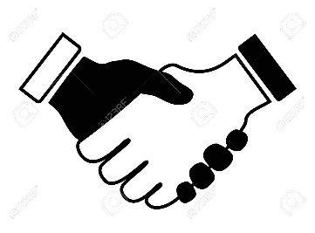
Règles du jeu
Il n’existe que 3 règles au jeu de go ce qui en fait un jeu extrêmement facile à apprendre
Règle 1 : pierre / groupe et libertés
Règle 2 : la capture d’une pierre / d’un groupe
Règle 3 : les points
En sus : une tradition
Noir joue le premier coup de la partie
Blanc joue le dernier coup de la partie
Et une conséquence de cette tradition
Comme noir commence, cela représente un avantage
L’avantage est compensé en donnant des points d’avance à blanc
C’est ce qu’on appelle le komi
Le komi actuel est de 7,5 points
(le demi-point évite que les parties finissent ex-aequo)
Merci à Clément Béni, secrétaire et responsable communication de la FFG, qui m’a fourni le contenu des diapos qui suivent

Slide 28
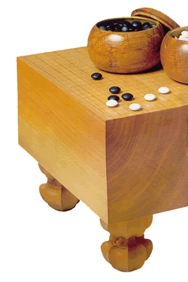
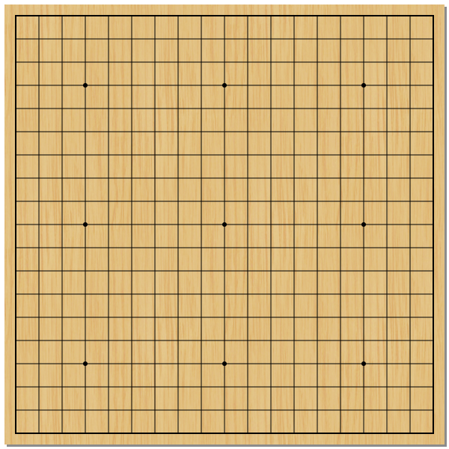
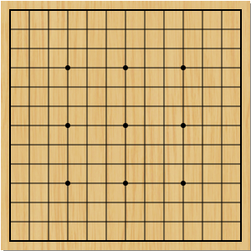
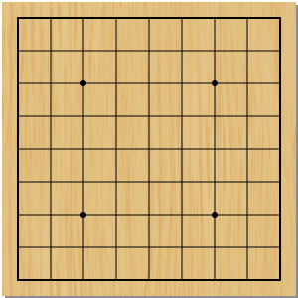
Règles du jeu / Le matériel
Des pions appelés pierres et
un plateau de jeu appelé goban
Taille normale de goban : 19 x 19
Taille réduite : 13 x 13
Taille réduite :
9 x 9

Slide 29
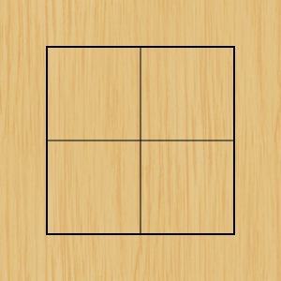
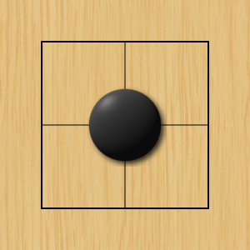
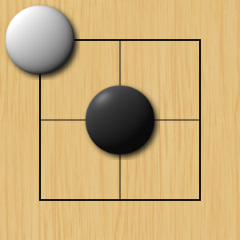
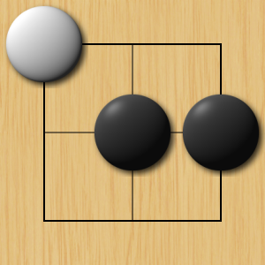
Règles du jeu
Règle 1 : pierre / groupe

Slide 30
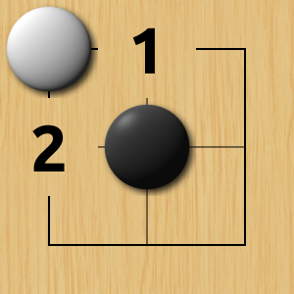
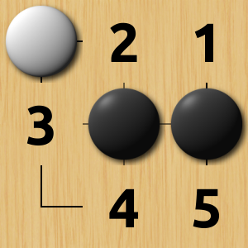
Règles du jeu
Règle 1 : pierre / groupe => libertés

Slide 31
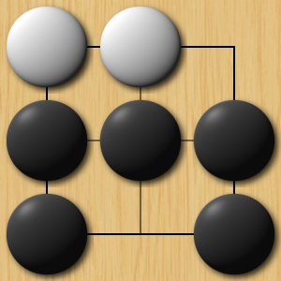
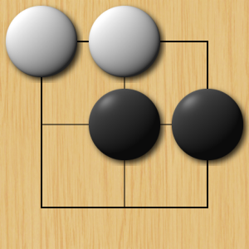
Règles du jeu
Règle 2 : la capture
Noir joue
Solution 1
Noir joue
Solution 2

Slide 32
Règles du jeu
Règle 2 : la capture → groupes capturables

Slide 33
Règles du jeu
Règle 2 : la capture → groupes (non-)capturables
Le groupe noir est donc vivant de manière conditionnelle
(la condition étant que noir puisse jouer le premier au bon endroit)

Slide 34
Règles du jeu
Règle 2 : la capture → groupes non-capturables
Le groupe noir est donc vivant
de manière inconditionnelle
Seki : blanc et noir sont vivants en l’état et aucun des deux n’a intérêt à jouer

Slide 35
Règles du jeu
Règle 2 : la capture → mais… le ko
Blanc joue ailleurs

Slide 36
Règles du jeu
Règle 3 : les points (décompte méthode chinoise)
=

Slide 37
Règles du jeu
14 pierres
+ 23 territoires
---------------------
= 37 points
14 pierres
+ 30 territoires
---------------------
= 44 points
Noir gagne
de 7 points
Mais !
Si komi = 7,5
Blanc gagne
de 0,5 point ☺

Slide 38
Règles du jeu
Le Go n’est pas plus compliqué que ça en terme d’apprentissage des règles.
Après… il faut pratiquer…
Vous serez toujours les bienvenus dans n’importe quel club de la FFG pour en apprendre et en découvrir un peu plus sur le jeu de go et, en particulier, au club de Grenoble
http://grenoble.jeudego.org/

